Slide 1
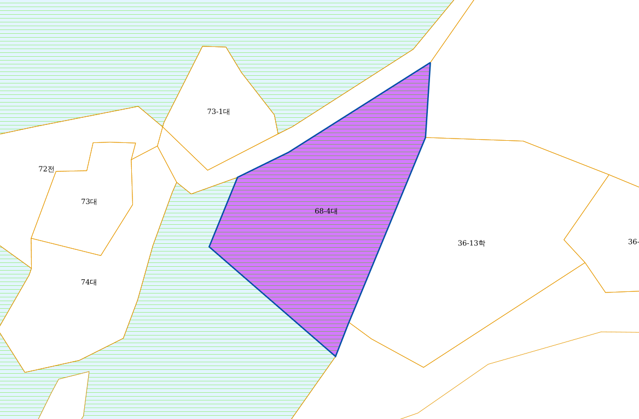

산 지 구 분 도
( 보전산지 해제 [ 공익용 ▶ 준보전 ])
(도엽번호 NI52-5-20-058)
범 례
공익용산지 지적선
임업용산지 행정경계
준보전산지 대상지역
비 고
1. 측량의 기준 : 한국측지계
2. 투영법 : 횡단 메르카토르도법(타원체는 베셀타원체)
3. 높이의 기준 : 인천만의 평균해면
4. 본 지도는 지적이 표시된 지형도 또는 지적선을 기준으로
작성하였음
5. 본 지도는 산림청장의 사전승인 없이 복제, 국외반출,
임의게재, 편집을 할 수 없으며, 위반 시 관련법에 따라
처벌 받을 수 있음
6. 본 지도에 의하여 측량 할 수 없음
전라남도 진도군 조도면 외병도리 68-1
Notes:
1

Slide 2
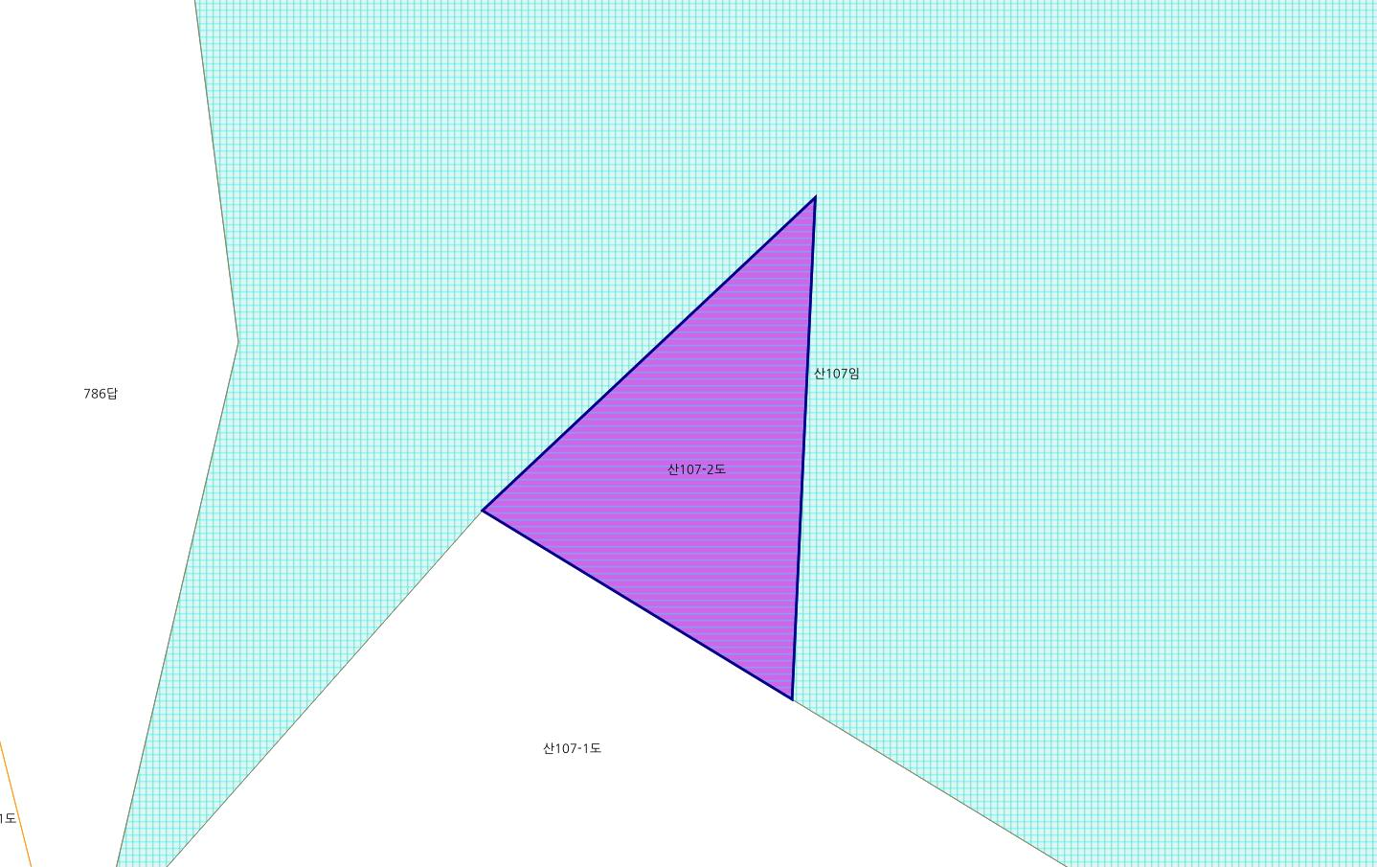
산 지 구 분 도
( 보전산지 해제 [ 공익용 ▶ 준보전 ])
(도엽번호 NI52-5-21-071)
범 례
공익용산지 지적선
임업용산지 행정경계
준보전산지 대상지역
비 고
1. 측량의 기준 : 한국측지계
2. 투영법 : 횡단 메르카토르도법(타원체는 베셀타원체)
3. 높이의 기준 : 인천만의 평균해면
4. 본 지도는 지적이 표시된 지형도 또는 지적선을 기준으로
작성하였음
5. 본 지도는 산림청장의 사전승인 없이 복제, 국외반출,
임의게재, 편집을 할 수 없으며, 위반 시 관련법에 따라
처벌 받을 수 있음
6. 본 지도에 의하여 측량 할 수 없음
전라남도 진도군 조도면 여미리 산107-2
Notes:
2

Slide 3
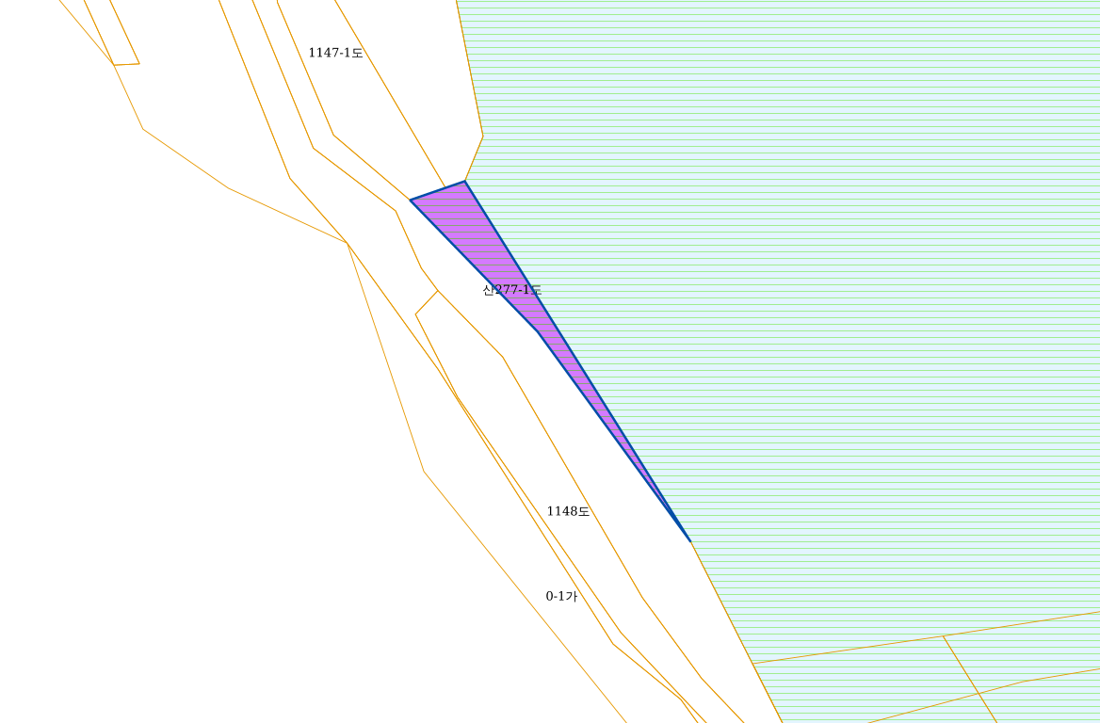
산 지 구 분 도
( 보전산지 해제 [ 공익용 ▶ 준보전 ])
(도엽번호 NI52-5-21-072)
범 례
공익용산지 지적선
임업용산지 행정경계
준보전산지 대상지역
비 고
1. 측량의 기준 : 한국측지계
2. 투영법 : 횡단 메르카토르도법(타원체는 베셀타원체)
3. 높이의 기준 : 인천만의 평균해면
4. 본 지도는 지적이 표시된 지형도 또는 지적선을 기준으로
작성하였음
5. 본 지도는 산림청장의 사전승인 없이 복제, 국외반출,
임의게재, 편집을 할 수 없으며, 위반 시 관련법에 따라
처벌 받을 수 있음
6. 본 지도에 의하여 측량 할 수 없음
전라남도 진도군 조도면 창유리 산277-1
Notes:
3

Slide 4
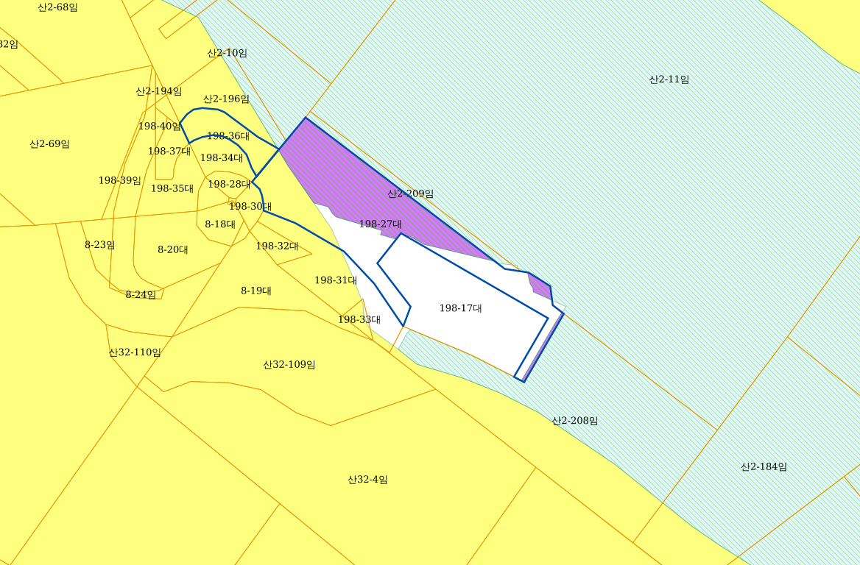
산 지 구 분 도
( 보전산지 해제 [ 공익용 ▶ 준보전 ])
(도엽번호 NI52-5-14-073)
범 례
공익용산지 지적선
임업용산지 행정경계
준보전산지 대상지역
비 고
1. 측량의 기준 : 한국측지계
2. 투영법 : 횡단 메르카토르도법(타원체는 베셀타원체)
3. 높이의 기준 : 인천만의 평균해면
4. 본 지도는 지적이 표시된 지형도 또는 지적선을 기준으로
작성하였음
5. 본 지도는 산림청장의 사전승인 없이 복제, 국외반출,
임의게재, 편집을 할 수 없으며, 위반 시 관련법에 따라
처벌 받을 수 있음
6. 본 지도에 의하여 측량 할 수 없음
전라남도 진도군 군내면 녹진리 198-36 외 1필지
Notes:
4

Slide 5
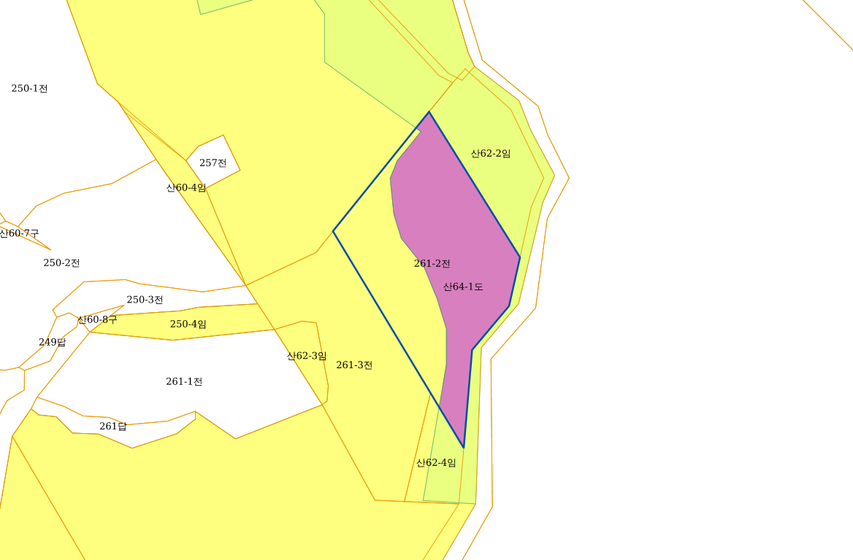
산 지 구 분 도
( 보전산지 해제 [ 임업용 ▶ 준보전 ])
(도엽번호 NI52-5-21-047)
범 례
공익용산지 지적선
임업용산지 행정경계
준보전산지 대상지역
비 고
1. 측량의 기준 : 한국측지계
2. 투영법 : 횡단 메르카토르도법(타원체는 베셀타원체)
3. 높이의 기준 : 인천만의 평균해면
4. 본 지도는 지적이 표시된 지형도 또는 지적선을 기준으로
작성하였음
5. 본 지도는 산림청장의 사전승인 없이 복제, 국외반출,
임의게재, 편집을 할 수 없으며, 위반 시 관련법에 따라
처벌 받을 수 있음
6. 본 지도에 의하여 측량 할 수 없음
전라남도 진도군 지산면 오류리 261-2
Notes:
5

Slide 6
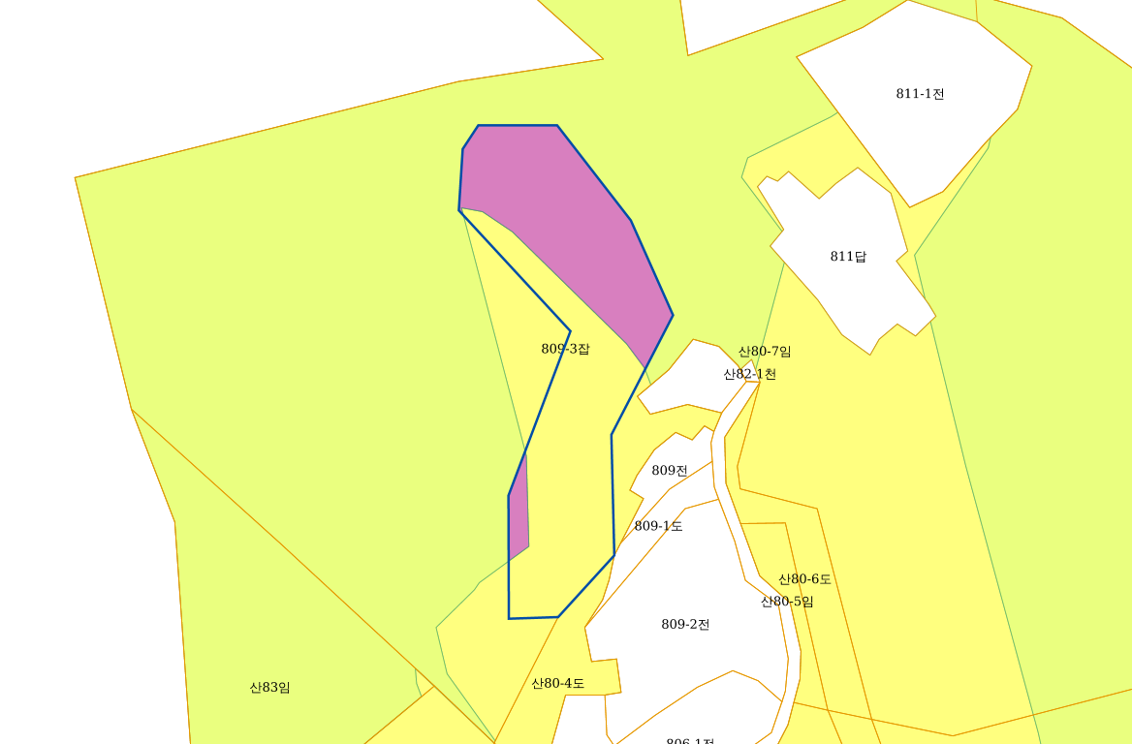
산 지 구 분 도
( 보전산지 해제 [ 임업용 ▶ 준보전 ])
(도엽번호 NI52-5-21-027)
범 례
공익용산지 지적선
임업용산지 행정경계
준보전산지 대상지역
비 고
1. 측량의 기준 : 한국측지계
2. 투영법 : 횡단 메르카토르도법(타원체는 베셀타원체)
3. 높이의 기준 : 인천만의 평균해면
4. 본 지도는 지적이 표시된 지형도 또는 지적선을 기준으로
작성하였음
5. 본 지도는 산림청장의 사전승인 없이 복제, 국외반출,
임의게재, 편집을 할 수 없으며, 위반 시 관련법에 따라
처벌 받을 수 있음
6. 본 지도에 의하여 측량 할 수 없음
전라남도 진도군 지산면 인지리 809-3
Notes:
6

Slide 7
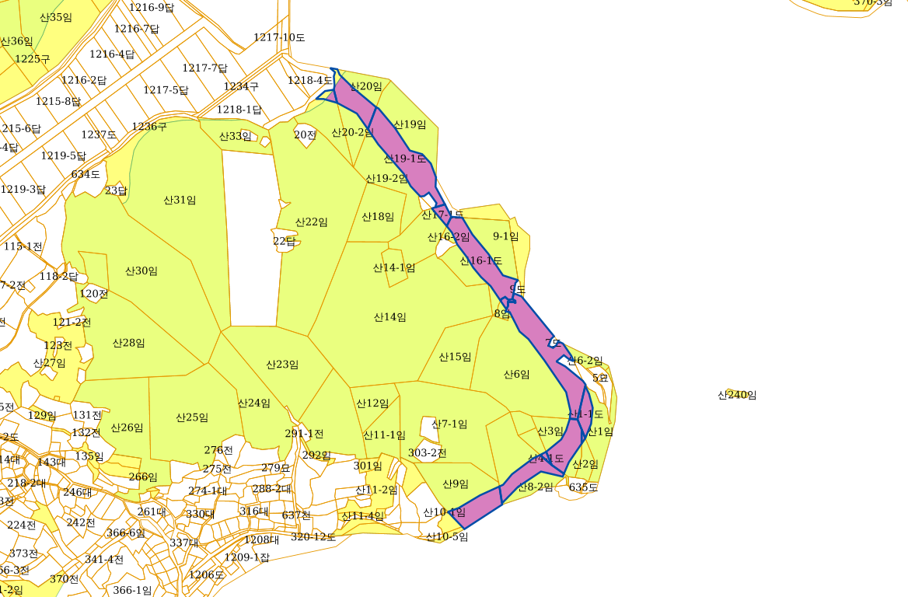
산 지 구 분 도
( 보전산지 해제 [ 임업용 ▶ 준보전 ])
(도엽번호 NI52-5-22-042)
범 례
공익용산지 지적선
임업용산지 행정경계
준보전산지 대상지역
비 고
1. 측량의 기준 : 한국측지계
2. 투영법 : 횡단 메르카토르도법(타원체는 베셀타원체)
3. 높이의 기준 : 인천만의 평균해면
4. 본 지도는 지적이 표시된 지형도 또는 지적선을 기준으로
작성하였음
5. 본 지도는 산림청장의 사전승인 없이 복제, 국외반출,
임의게재, 편집을 할 수 없으며, 위반 시 관련법에 따라
처벌 받을 수 있음
6. 본 지도에 의하여 측량 할 수 없음
전라남도 진도군 의신면 금갑리 산19-1 외 12필지
Notes:
7

Slide 8
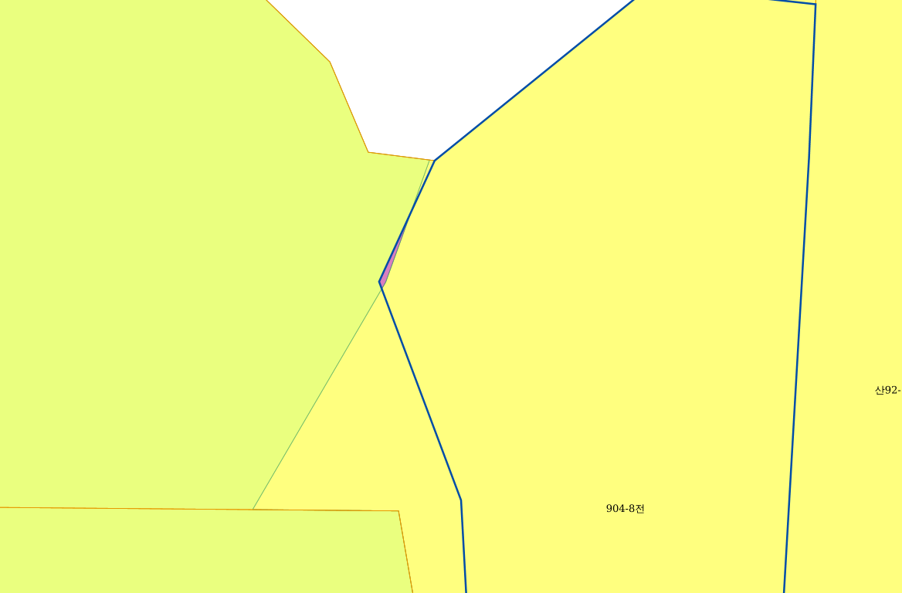
산 지 구 분 도
( 보전산지 해제 [ 임업용 ▶ 준보전 ])
(도엽번호 NI52-5-22-031)
범 례
공익용산지 지적선
임업용산지 행정경계
준보전산지 대상지역
비 고
1. 측량의 기준 : 한국측지계
2. 투영법 : 횡단 메르카토르도법(타원체는 베셀타원체)
3. 높이의 기준 : 인천만의 평균해면
4. 본 지도는 지적이 표시된 지형도 또는 지적선을 기준으로
작성하였음
5. 본 지도는 산림청장의 사전승인 없이 복제, 국외반출,
임의게재, 편집을 할 수 없으며, 위반 시 관련법에 따라
처벌 받을 수 있음
6. 본 지도에 의하여 측량 할 수 없음
전라남도 진도군 의신면 거룡리 904-8
Notes:
8

Slide 9
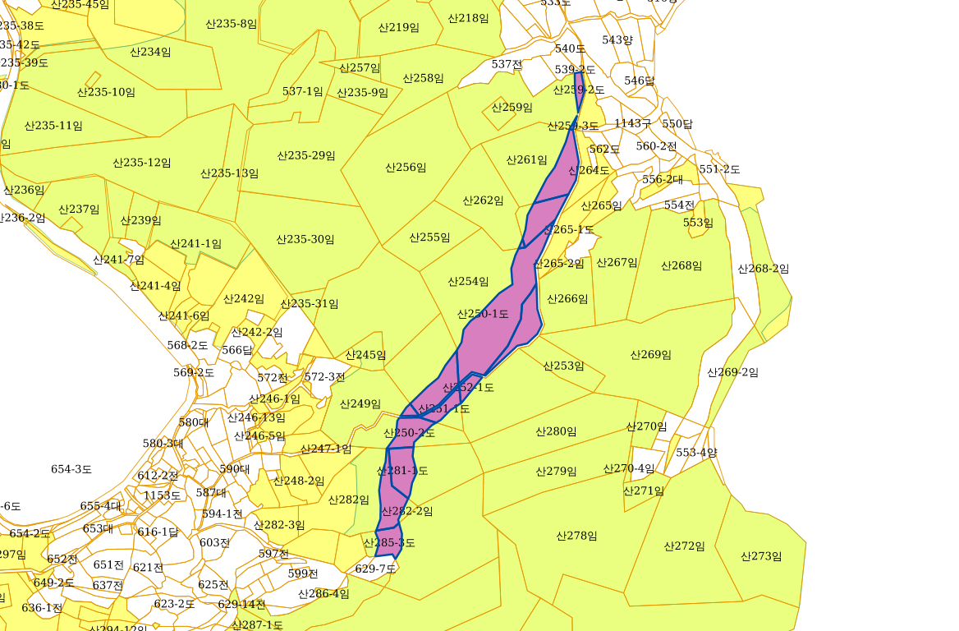
산 지 구 분 도
( 보전산지 해제 [ 임업용 ▶ 준보전 ])
(도엽번호 NI52-5-22-034)
범 례
공익용산지 지적선
임업용산지 행정경계
준보전산지 대상지역
비 고
1. 측량의 기준 : 한국측지계
2. 투영법 : 횡단 메르카토르도법(타원체는 베셀타원체)
3. 높이의 기준 : 인천만의 평균해면
4. 본 지도는 지적이 표시된 지형도 또는 지적선을 기준으로
작성하였음
5. 본 지도는 산림청장의 사전승인 없이 복제, 국외반출,
임의게재, 편집을 할 수 없으며, 위반 시 관련법에 따라
처벌 받을 수 있음
6. 본 지도에 의하여 측량 할 수 없음
전라남도 진도군 의신면 초사리 산281-1 외 14필지
Notes:
9

Slide 10
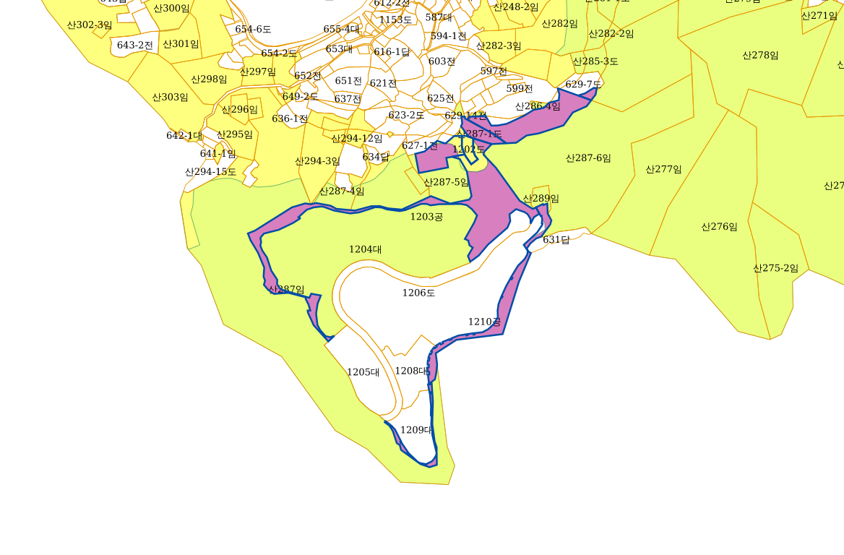
산 지 구 분 도
( 보전산지 해제 [ 임업용 ▶ 준보전 ])
(도엽번호 NI52-5-22-034)
범 례
공익용산지 지적선
임업용산지 행정경계
준보전산지 대상지역
비 고
1. 측량의 기준 : 한국측지계
2. 투영법 : 횡단 메르카토르도법(타원체는 베셀타원체)
3. 높이의 기준 : 인천만의 평균해면
4. 본 지도는 지적이 표시된 지형도 또는 지적선을 기준으로
작성하였음
5. 본 지도는 산림청장의 사전승인 없이 복제, 국외반출,
임의게재, 편집을 할 수 없으며, 위반 시 관련법에 따라
처벌 받을 수 있음
6. 본 지도에 의하여 측량 할 수 없음
전라남도 진도군 의신면 초사리 산287-1 외 6필지
Notes:
10

Slide 11
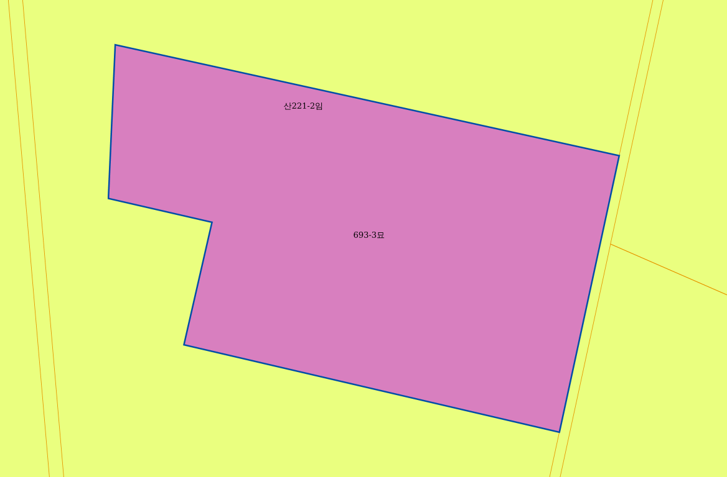
산 지 구 분 도
( 보전산지 해제 [ 임업용 ▶ 준보전 ])
(도엽번호 NI52-5-22-034)
범 례
공익용산지 지적선
임업용산지 행정경계
준보전산지 대상지역
비 고
1. 측량의 기준 : 한국측지계
2. 투영법 : 횡단 메르카토르도법(타원체는 베셀타원체)
3. 높이의 기준 : 인천만의 평균해면
4. 본 지도는 지적이 표시된 지형도 또는 지적선을 기준으로
작성하였음
5. 본 지도는 산림청장의 사전승인 없이 복제, 국외반출,
임의게재, 편집을 할 수 없으며, 위반 시 관련법에 따라
처벌 받을 수 있음
6. 본 지도에 의하여 측량 할 수 없음
전라남도 진도군 의신면 초사리 693-3
Notes:
11

Slide 12
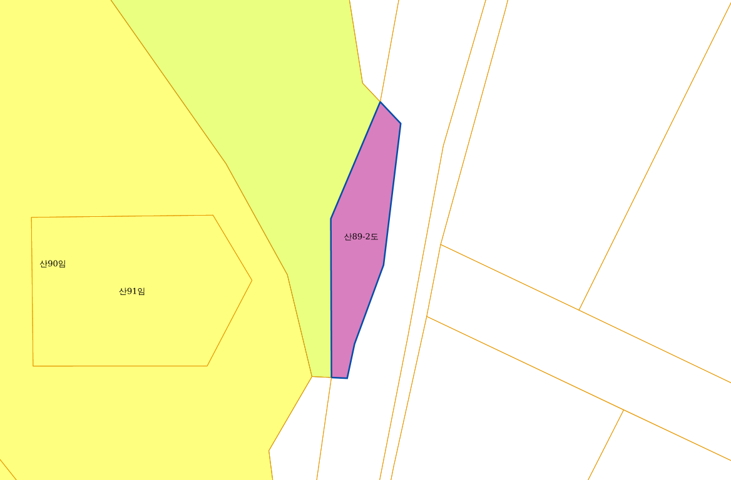
산 지 구 분 도
( 보전산지 해제 [ 임업용 ▶ 준보전 ])
(도엽번호 NI52-5-22-022)
범 례
공익용산지 지적선
임업용산지 행정경계
준보전산지 대상지역
비 고
1. 측량의 기준 : 한국측지계
2. 투영법 : 횡단 메르카토르도법(타원체는 베셀타원체)
3. 높이의 기준 : 인천만의 평균해면
4. 본 지도는 지적이 표시된 지형도 또는 지적선을 기준으로
작성하였음
5. 본 지도는 산림청장의 사전승인 없이 복제, 국외반출,
임의게재, 편집을 할 수 없으며, 위반 시 관련법에 따라
처벌 받을 수 있음
6. 본 지도에 의하여 측량 할 수 없음
전라남도 진도군 의신면 침계리 산89-2
Notes:
12

Slide 13
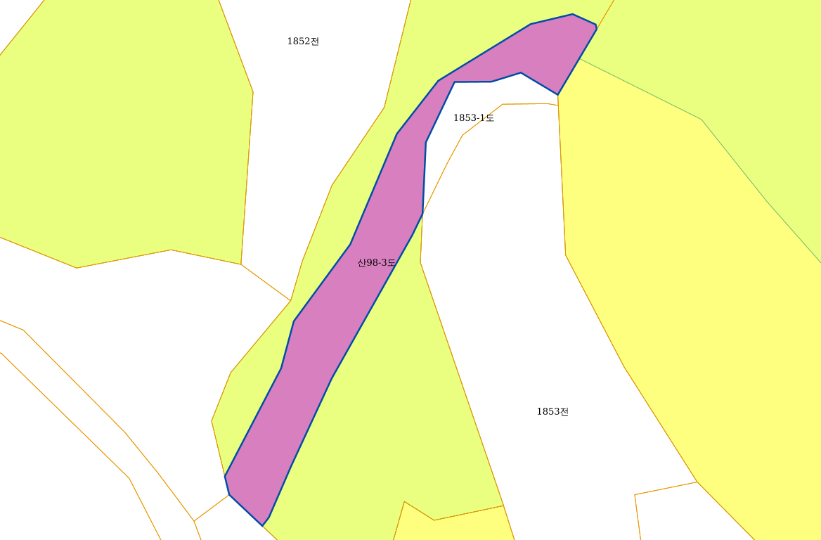
산 지 구 분 도
( 보전산지 해제 [ 임업용 ▶ 준보전 ])
(도엽번호 NI52-5-22-004)
범 례
공익용산지 지적선
임업용산지 행정경계
준보전산지 대상지역
비 고
1. 측량의 기준 : 한국측지계
2. 투영법 : 횡단 메르카토르도법(타원체는 베셀타원체)
3. 높이의 기준 : 인천만의 평균해면
4. 본 지도는 지적이 표시된 지형도 또는 지적선을 기준으로
작성하였음
5. 본 지도는 산림청장의 사전승인 없이 복제, 국외반출,
임의게재, 편집을 할 수 없으며, 위반 시 관련법에 따라
처벌 받을 수 있음
6. 본 지도에 의하여 측량 할 수 없음
전라남도 진도군 고군면 오산리 산98-3
Notes:
13

Slide 14
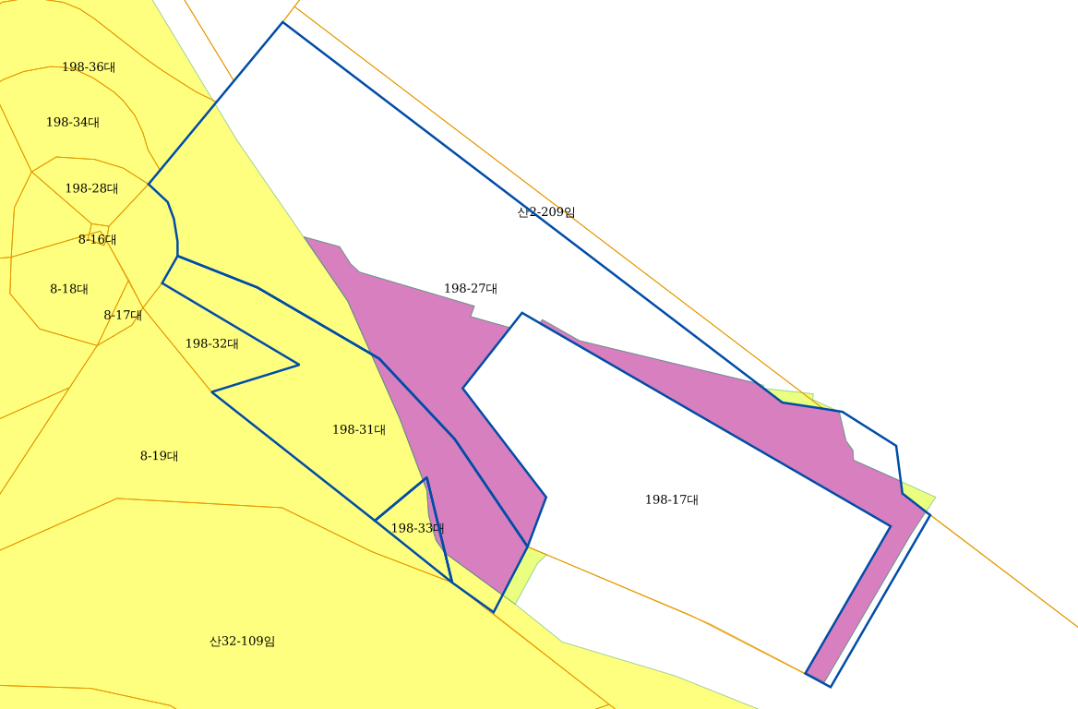
산 지 구 분 도
( 보전산지 해제 [ 임업용 ▶ 준보전 ])
(도엽번호 NI52-5-14-073)
범 례
공익용산지 지적선
임업용산지 행정경계
준보전산지 대상지역
비 고
1. 측량의 기준 : 한국측지계
2. 투영법 : 횡단 메르카토르도법(타원체는 베셀타원체)
3. 높이의 기준 : 인천만의 평균해면
4. 본 지도는 지적이 표시된 지형도 또는 지적선을 기준으로
작성하였음
5. 본 지도는 산림청장의 사전승인 없이 복제, 국외반출,
임의게재, 편집을 할 수 없으며, 위반 시 관련법에 따라
처벌 받을 수 있음
6. 본 지도에 의하여 측량 할 수 없음
전라남도 진도군 군내면 녹진리 198-33 외 2필지
Notes:
14

Slide 15
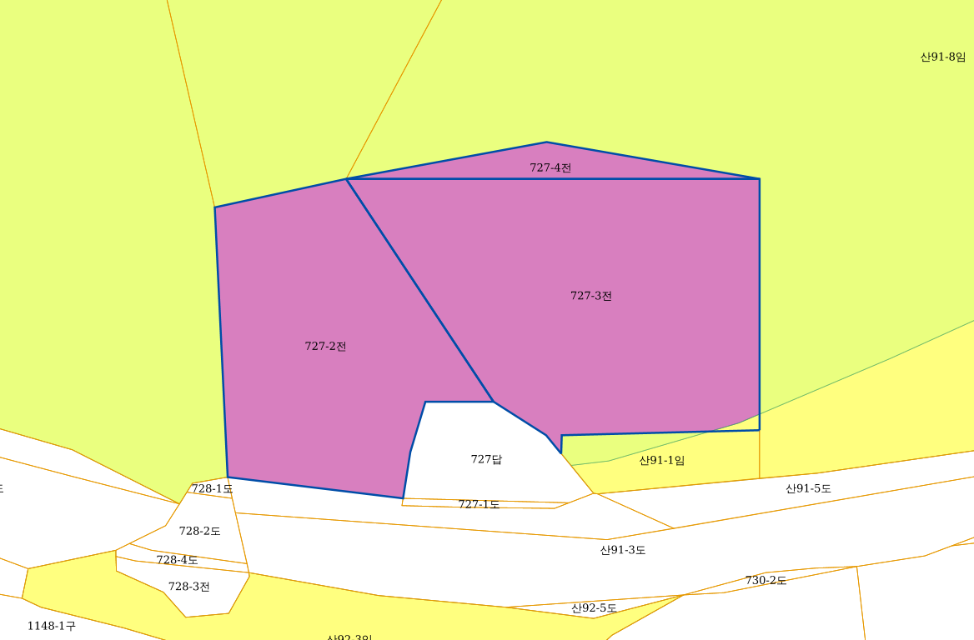
산 지 구 분 도
( 보전산지 해제 [ 임업용 ▶ 준보전 ])
(도엽번호 NI52-5-21-009)
범 례
공익용산지 지적선
임업용산지 행정경계
준보전산지 대상지역
비 고
1. 측량의 기준 : 한국측지계
2. 투영법 : 횡단 메르카토르도법(타원체는 베셀타원체)
3. 높이의 기준 : 인천만의 평균해면
4. 본 지도는 지적이 표시된 지형도 또는 지적선을 기준으로
작성하였음
5. 본 지도는 산림청장의 사전승인 없이 복제, 국외반출,
임의게재, 편집을 할 수 없으며, 위반 시 관련법에 따라
처벌 받을 수 있음
6. 본 지도에 의하여 측량 할 수 없음
전라남도 진도군 진도읍 해창리 727-4 외 2필지
Notes:
15

